Slide 1
16.12.2015
ЕДИНЫЕ МЕТОДИЧЕСКИЕ ДНИ

Slide 2
… собрал
… предлог
… профессионал
… диалог

Slide 3
МОДЕЛИРОВАНИЕ СОВРЕМЕННОЙ СОЦИОКУЛЬТУРНОЙ ОБРАЗОВАТЕЛЬНОЙ СРЕДЫ является актуальной проблемой, потому что …

Slide 4
СОЦИОКУЛЬТУРНАЯ СРЕДА - это

Slide 5
Содержательно-методический компонент
Коммуникационно-организационный компонент
Пространственно-предметный компонент
СОЦИОКУЛЬТУРНАЯ ОБРАЗОВАТЕЛЬНАЯ СРЕДА

Slide 6
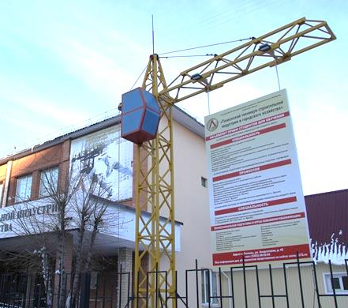

Slide 7
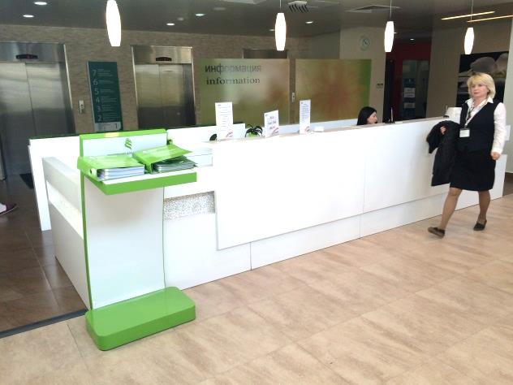
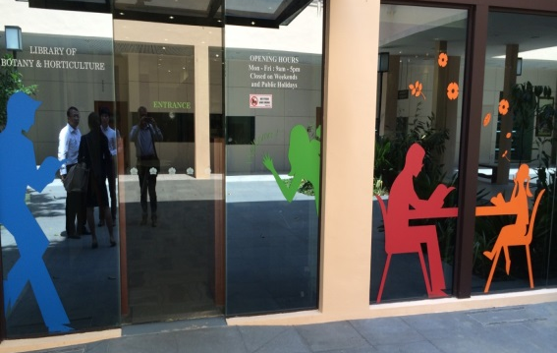
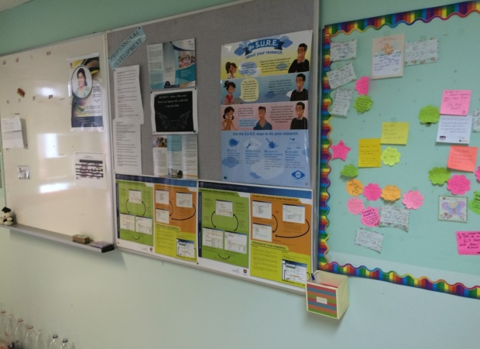
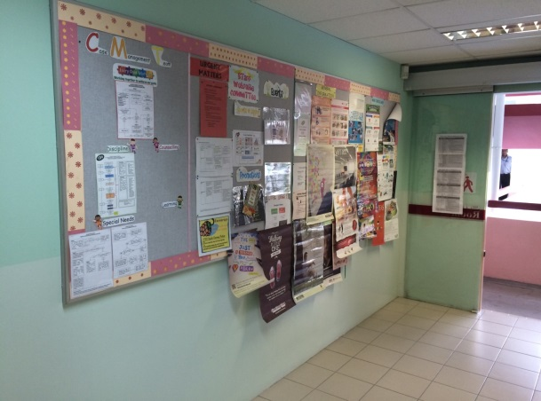
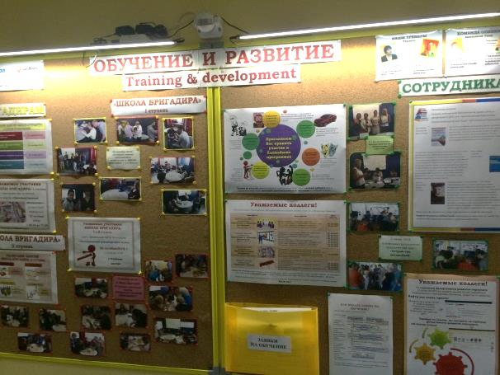
РЕЦЕПЦИЯ

Slide 8
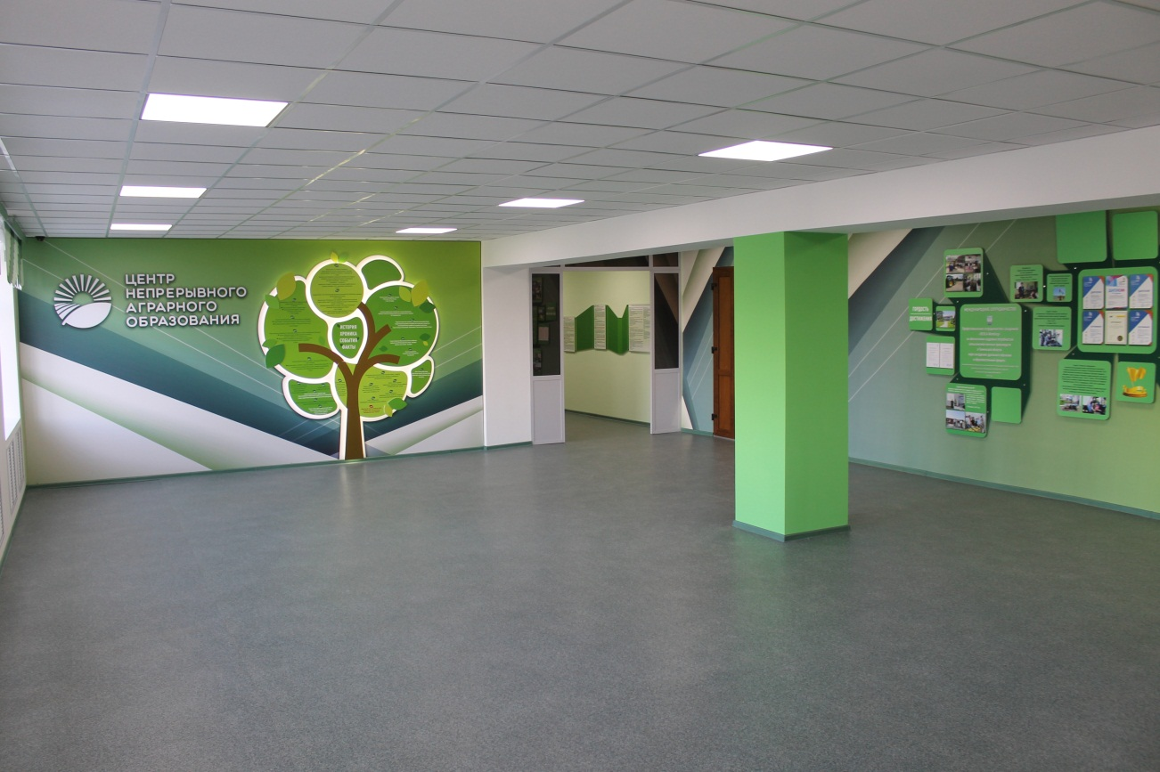
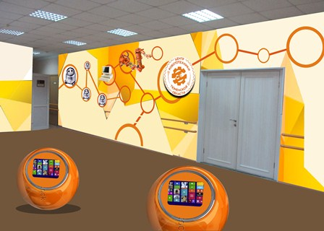

Slide 9
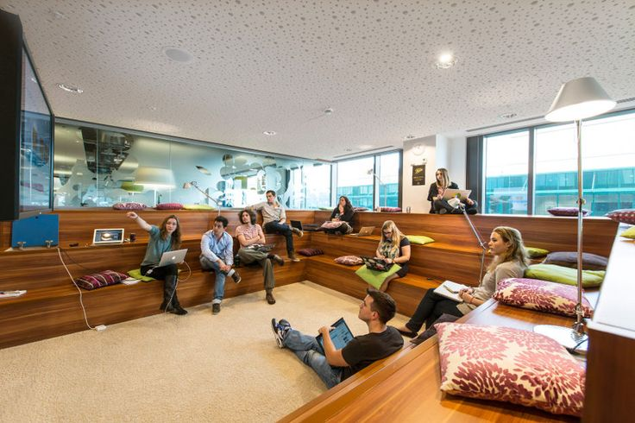

Slide 11
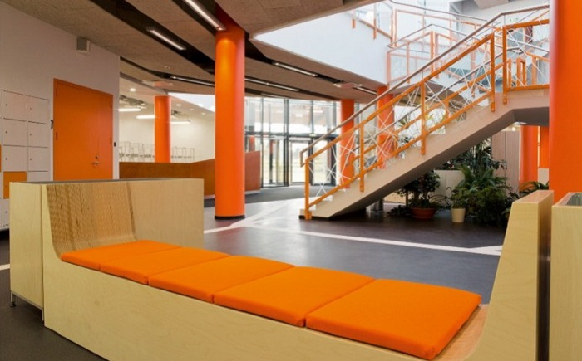

Slide 12
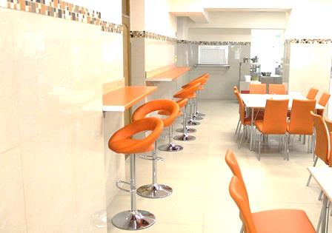

Slide 13
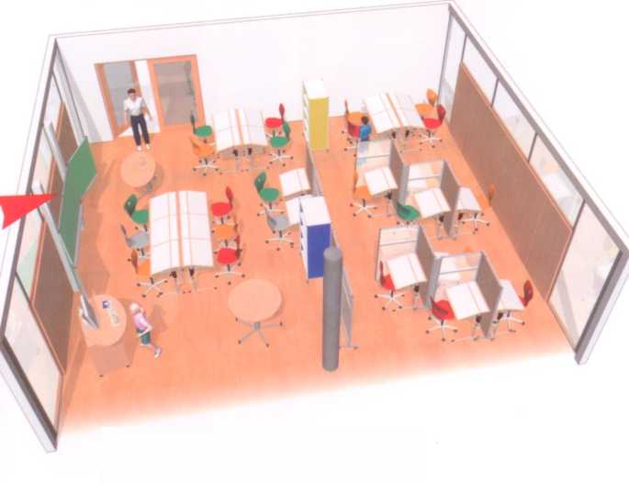
УЧЕБНЫЕ КАБИНЕТЫ

Slide 14
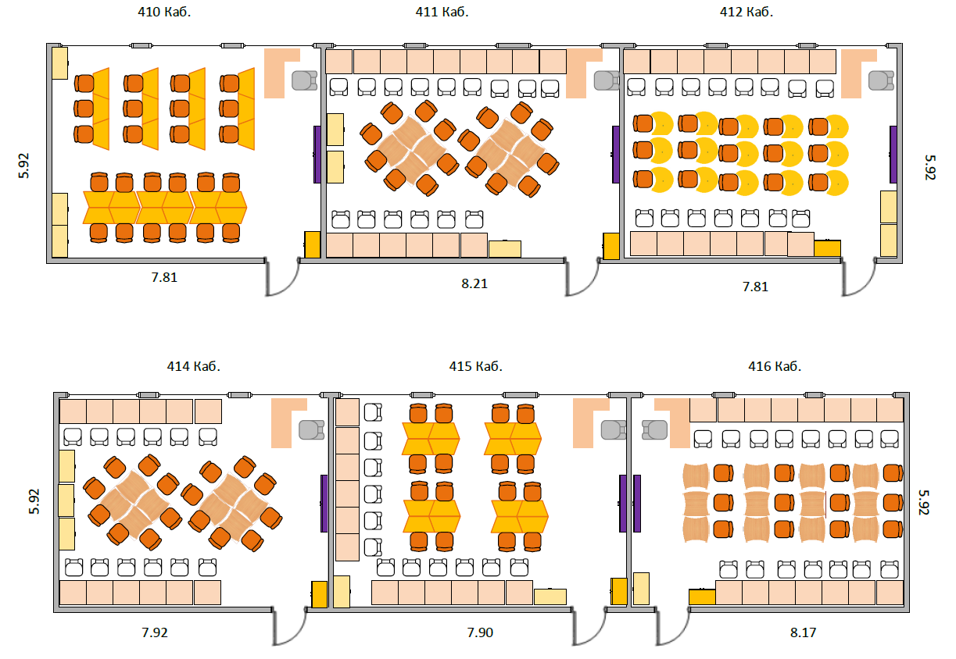

Slide 15
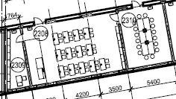
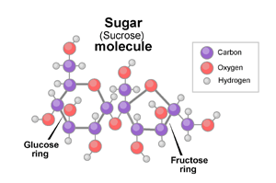
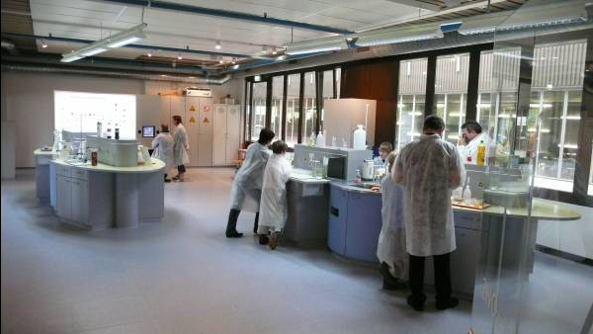
ЛАБОРАТОРИИ, МАСТЕРСКИЕ
K-Lab: Лаборатория «Химия на кухне» (1)
К-Lab

Slide 16
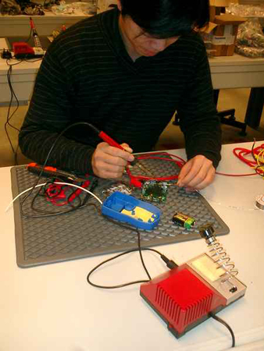
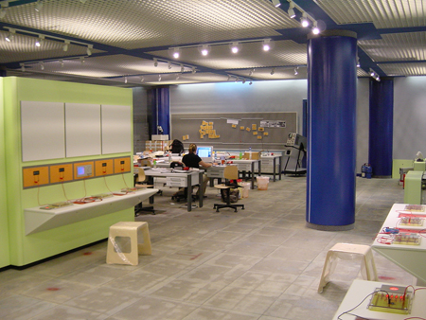
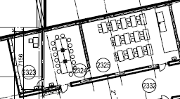
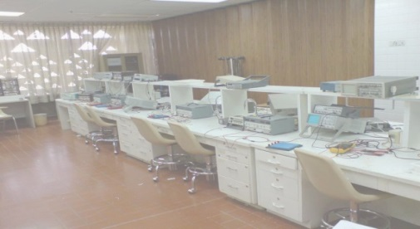
Е-Lab: Лаборатория радиоэлектроники (1)
Е-Lab

Slide 17
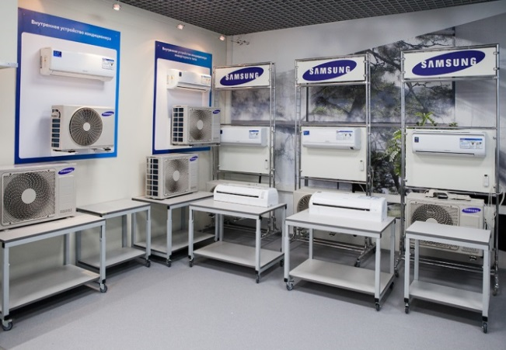
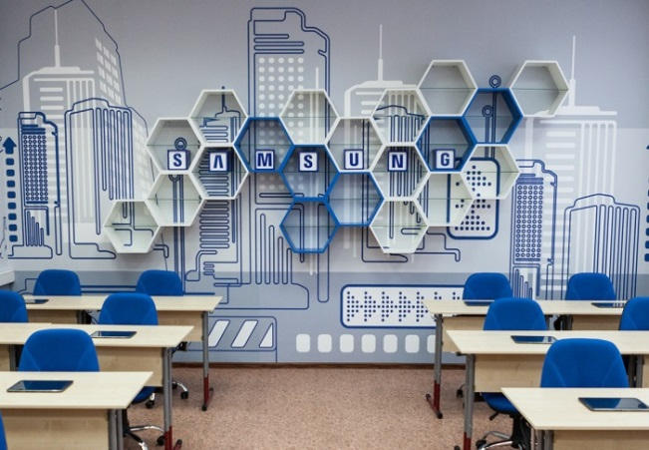
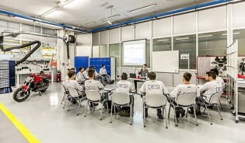

Slide 18
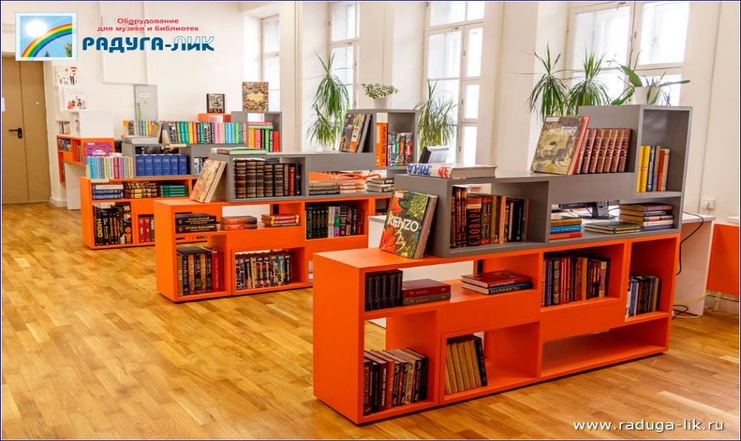
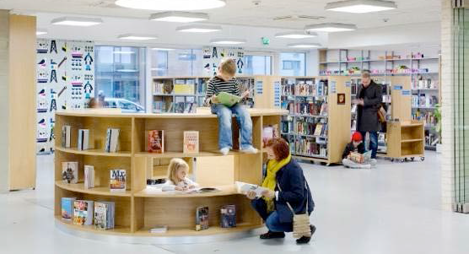
БИБЛИОТЕКА

Slide 19
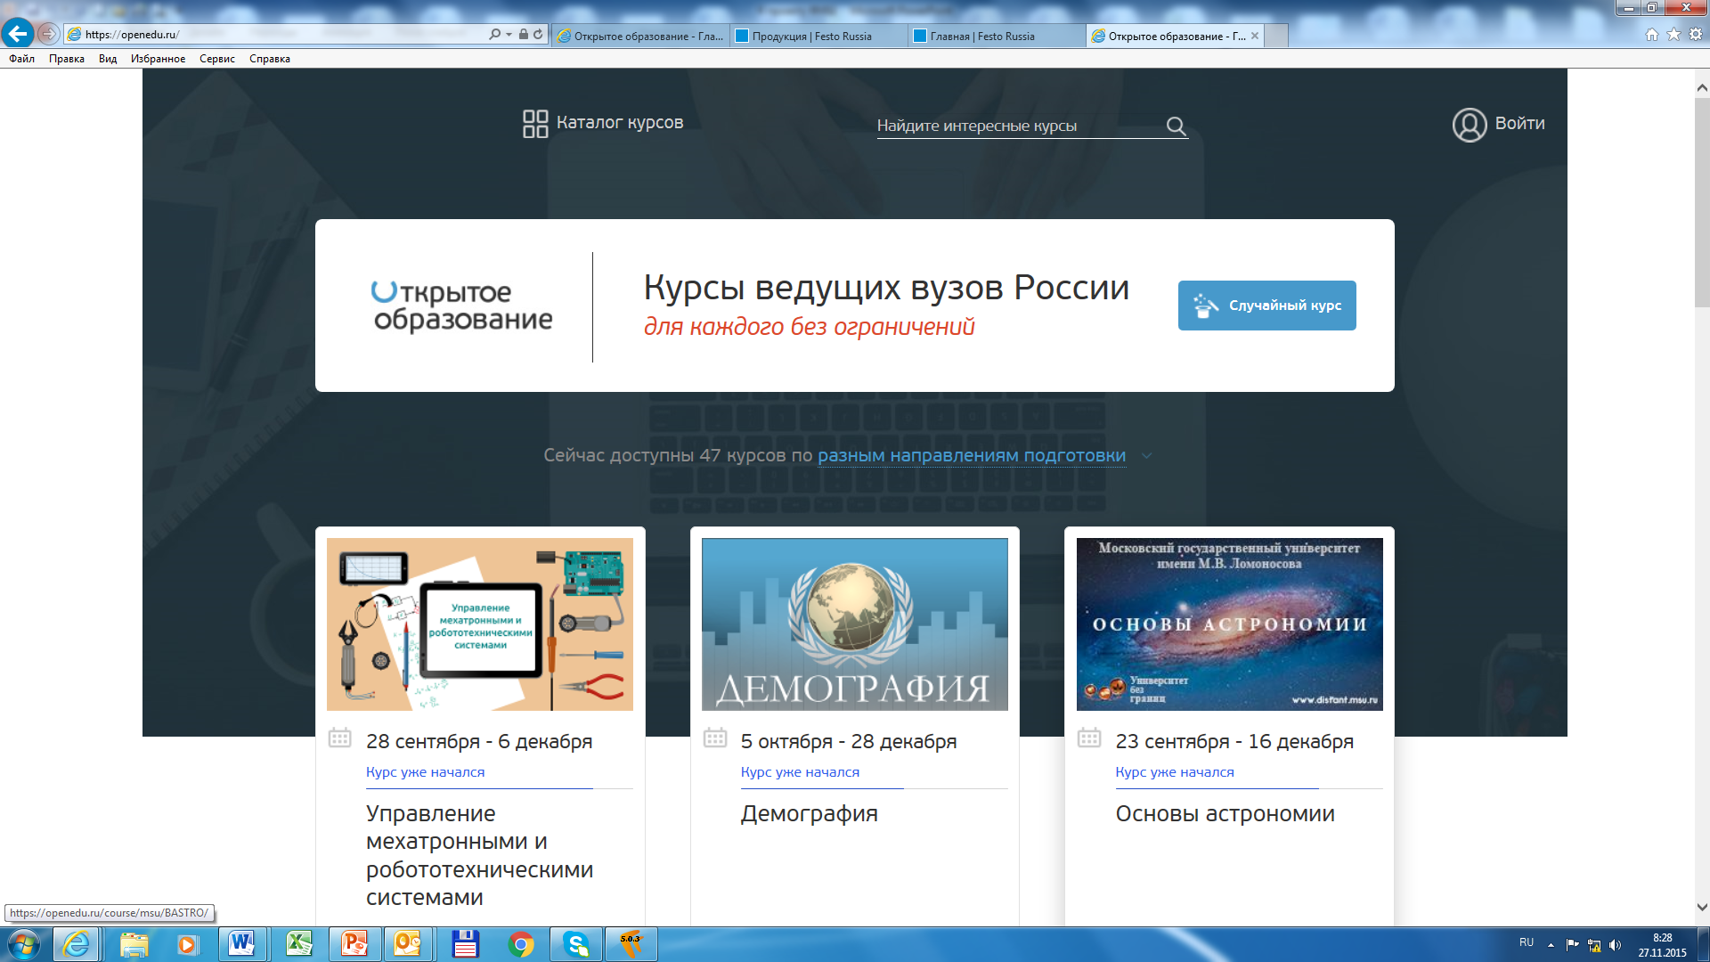
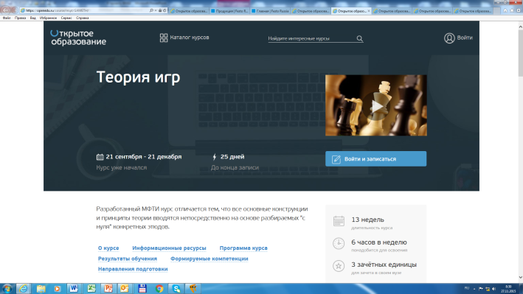
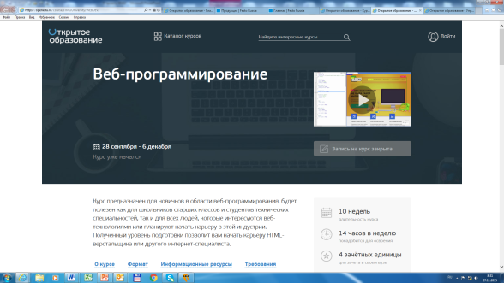
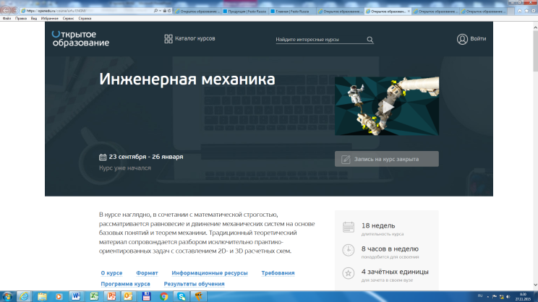
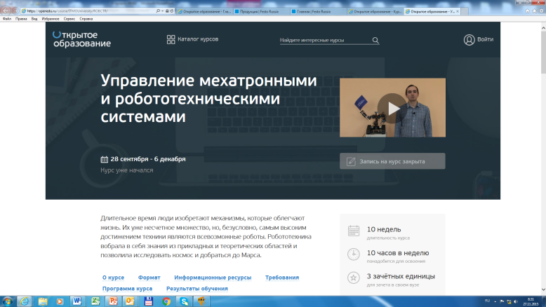
ИНФОРМАЦИОННАЯ СРЕДА

Slide 20
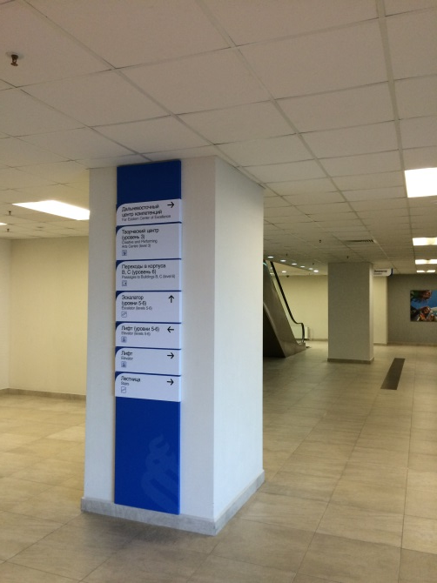
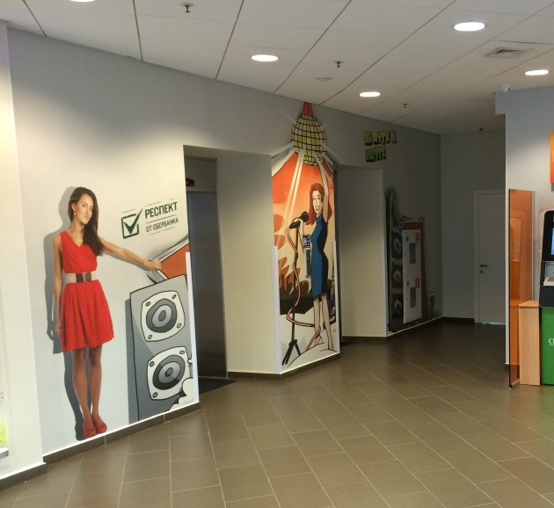
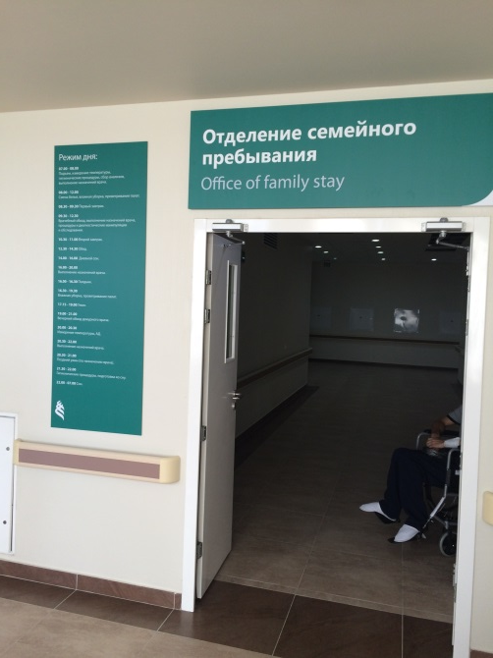
НАВИГАЦИЯ

Slide 21
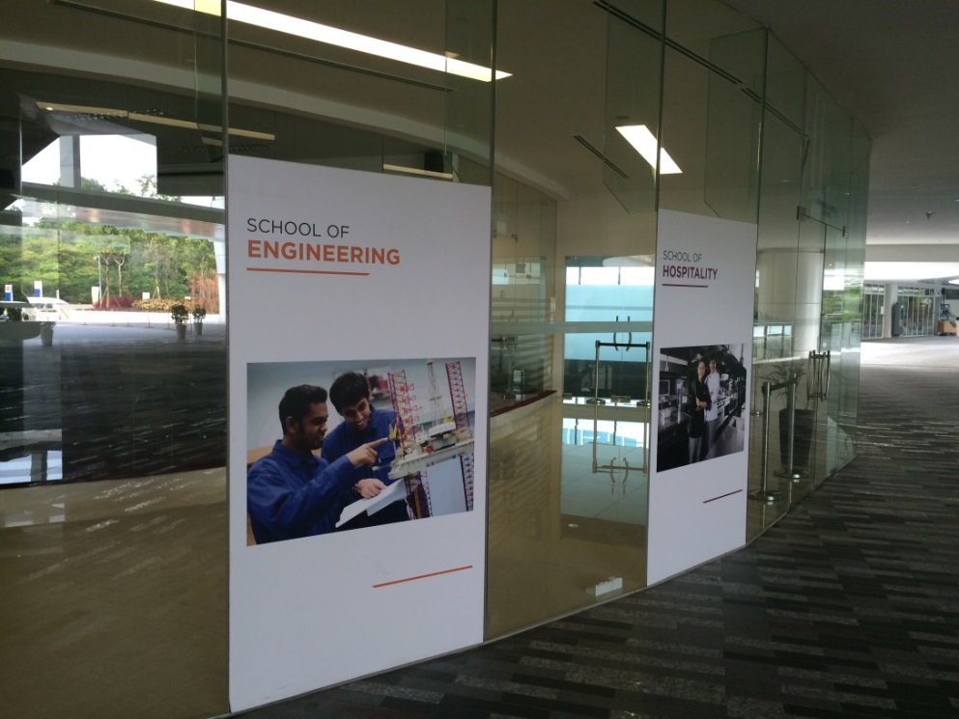
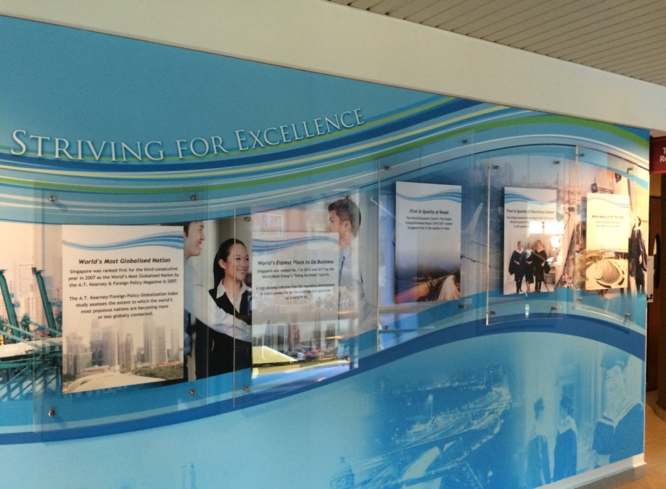
ИМИДЖЕВОЕ ОФОРМЛЕНИЕ

Slide 22
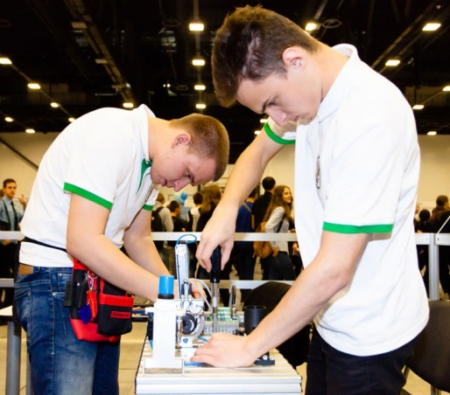

Slide 23
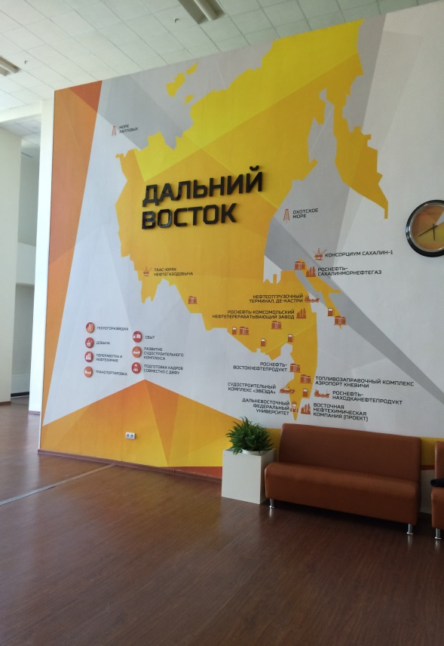
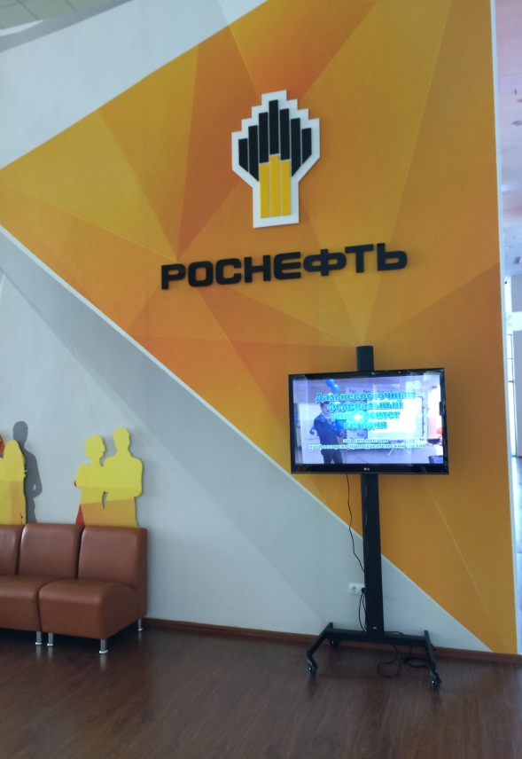
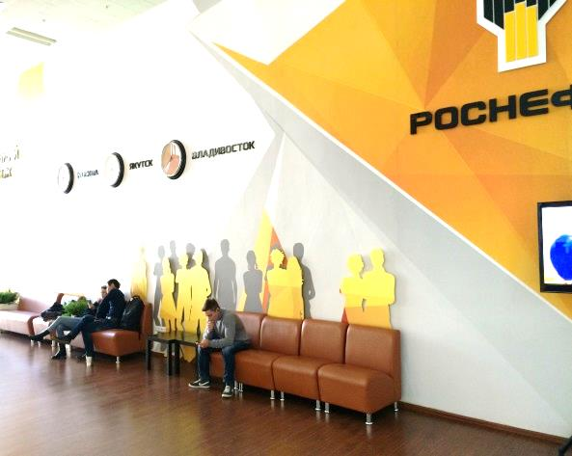

Slide 24
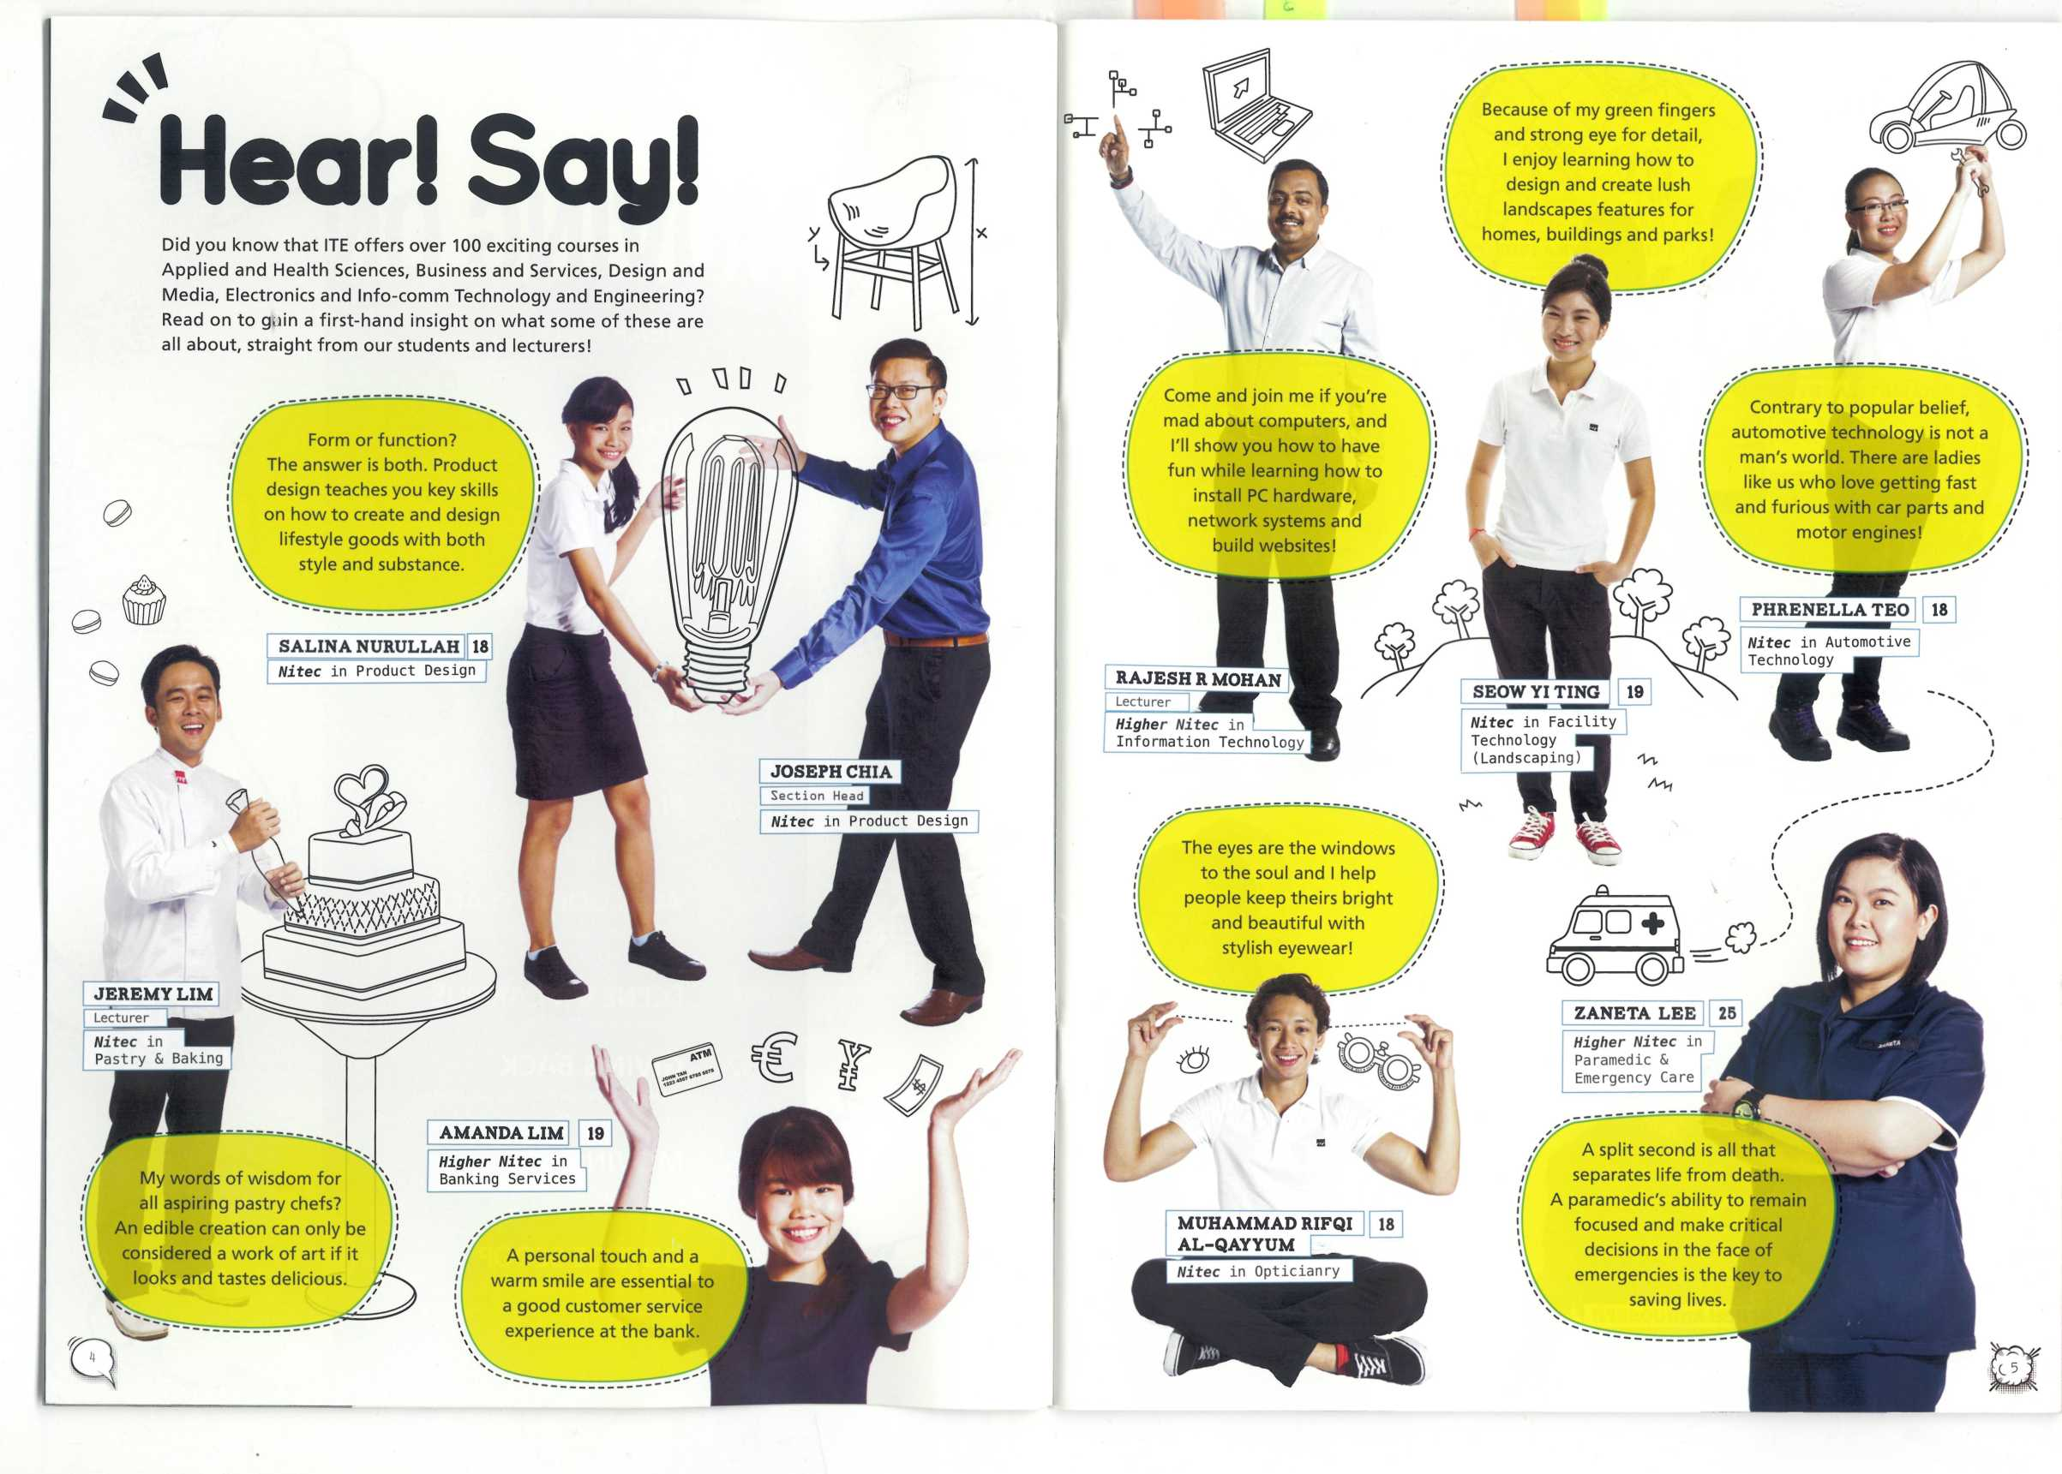

Slide 25
ПАНОРАМА
ОПЫТА

Slide 26
САМЫМ ВАЖНЫМ ДЛЯ ПРОДОЛЖЕНИЯ РАБОТЫ СЧИТАЕМ …

